Slide 1
9
Метою роботи є дослідження роботи ростверку нового пальового фундаменту і підсиленого палями стрічкового фундаменту мілкого закладання з урахуванням його складових.
Задачі роботи:
виконати огляд експериментальних досліджень впливу низького ростверку на роботу пальового фундаменту;
виявити якісну картину і особливості сумісної роботи існуючого стрічкового фундаменту мілкого закладання і паль при його підсиленні на маломасштабних моделях;
виявити якісну картину і особливості роботи ростверку нового стрічкового пальвоого
фундаменту на маломасштабних моделях;
шляхом чисельного моделювання, в якому використовується пружно-пластична модель ґрунту, методом скінчених елементів (МСЕ) проаналізувати напружено-деформований стан систем
«існуючий фундамент - палі підсилення – основа» та «ростверк – палі – основа» при різному кроці паль в поздовжньому напрямку.
Об’єктом дослідження є ростверк стрічкового пальового фундаменту.
Предметом дослідження в даній роботі є частка навантаження, яку сприймає ростверк, у несучій здатності стрічкового пальового фундаменту.
Наукова новизни одержаних результатів: у роботі дістали подальшого розвитку методи дослідження напружено-деформованого стану пальового фундаменту з низьким ростверком, характер впливу різних факторів на його роботу та дослідження несучої здатності палі в cкладі пальового фундаменту.
Практичне значення отриманих результатів :
виявлені фактори, що впливають на несучу здатність системи паля-ростверк-основа для стрічкових фундаментів, що підсилюються палями;
виявлені фактори, що впливають на несучу здатність системи паля-ростверк-основа для стрічкових пальових фундаментів.
Особистий внесок полягає в організації та проведенні фізичних досліджень на
маломасштабних моделях, моделюванні методом скінчених елементів.

Slide 2
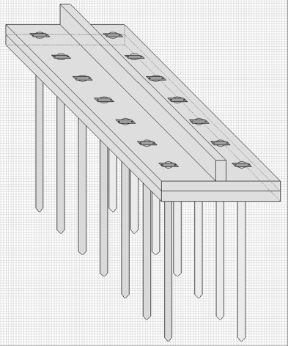
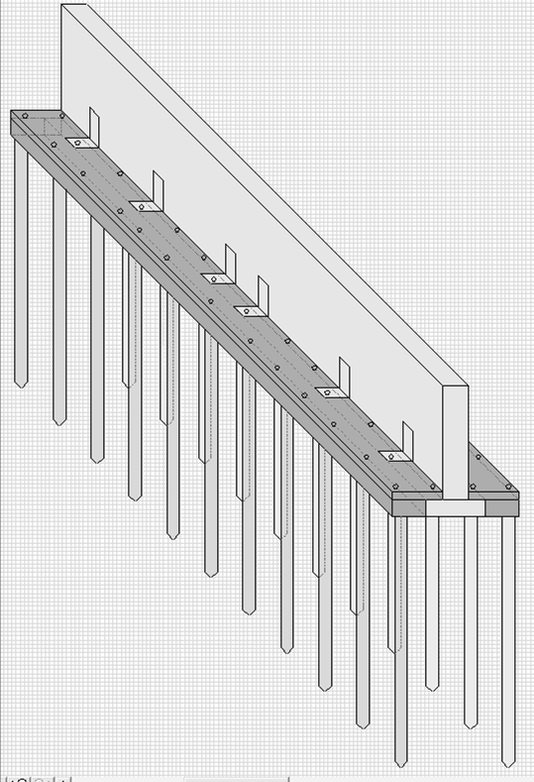
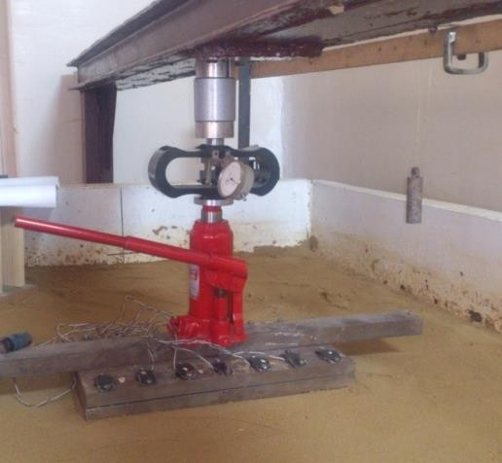
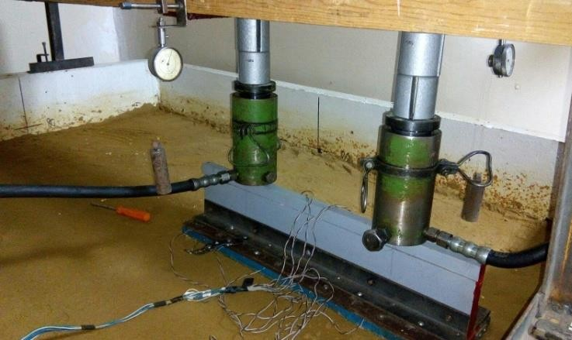
МОДЕЛЬНІ ДОСЛІДЖЕННЯ РОБОТИ РОСТВЕРКУ У СКЛАДІ ПІДСИЛЕНОГО ПАЛЯМИ СТРІЧКОВОГО ФУНДАМЕНТУ МІЛКОГО ЗАКЛАДАННЯ
ТА НОВОГО ПАЛЬОВОГО ФУНДАМЕНТУ
Програма модельних випробувань
10
Група досліді в | Крок паль у поздовжньом у напрямку (а) | Відстань між рядами паль (b) | Модель фунда- менту | Довжина паль, мм
1 | 3d | 7d | 1 | 200
 |  |  |  | 300
 |  |  |  | 400
 |  | 5d | 2 | 200
 |  |  |  | 300
 |  |  |  | 400
2 | 6d | 7d | 1 | 200
 |  |  |  | 300
 |  |  |  | 400
 |  | 5d | 2 | 200
 |  |  |  | 300
 |  |  |  | 400
Модель №1
Модель №2
Експериментальні моделі під навантаженням під час дослідних випробувань

Slide 3
Графіки залежності осідання – навантаження для моделі №1
11
P, кН
0
2
4
6
8
10
12
14
16
18
20
22
24
26
28
30
32
0
2
4
6
8
10
12
14
16
18
20
22
24
26
28
30
0
P, кН
0
-0,5
-1
-0,5
1
-1
2
1
-1,5
-1,5
-2
-2,5
-3
-3,5
2
S, мм
S, мм
-2
-2,5
-3
-3,5
-4
для паль довжиною 20 см при кроці 3d для паль довжиною 20 см при кроці 6d
Графіки залежності осідання – навантаження для моделі №2
0
2
4
6
8
10
12
14
16
18
20
22
24
26
28
30
32
34
36
38
40
42
44
0
2
4
6
8
10
12
14
16
18
20
22
24
26
28
30
32
34
36
38
0
P, кН
0
-0,5
-1
-1,5
-2
-2,5
-3
-3,5
-4
-4,5
P, кН
-0,5
1
1
-1
-1,5
S, мм
S, мм
2
-2
2
-2,5
-3
-3,5
-4
для паль довжиною 30 см при кроці 6d
для паль довжиною 20 см при кроці 3d

Slide 4
50
45
40
35
30
25
20
15
10
5
0
40
1
12
1
35
30
3
Р, кН
3
25
1'
1'
Р, кН
20
3'
2
15
2'
2
2'
10
3'
15 20 25 30 35 40 45
5
0
15 20 25 30 35 40 45
L, см
Графік залежності несучої здатності фундаменту
для моделі №1 від довжини паль при кроці паль 3d:
1 та 1' – несуча здатність фундаменту в цілому підсиленого та новостореного відповідно; 2 та 2' – несуча здатність паль у складі підсиленого та новоствореного фундаментів; 3 та 3' – несуча здатність ростверку підсиленого та новоствореного фундаменту відповідно
L, см
Графік залежності несучої здатності фундаменту
для моделі №1 від довжини паль при кроці паль 6d:
1 та 1' – несуча здатність фундаменту в цілому підсиленого та новостореного відповідно; 2 та 2' – несуча здатність паль у складі підсиленого та новоствореного фундаментів; 3 та 3' – несуча здатність ростверку підсиленого та новоствореного фундаменту відповідно
25.5
20
2
2
25
15
24.5
Р, кН
Р, кН
1
10
24
1
23.5
15 20 25
5
15
20
25
30
35
40
45
30 35 40 45
L, см
L, см
Залежність несучої здатності ростверку для моделі №1 для підсиленого фундаменту (а) та новоствореного
пальового (2) від кроку і довжини паль: 1- при кроці 3d; 2 – при кроці

Slide 5
90
13
Частка ростверку у несучій
здатності фундаменту, %
80
Частка ростверку у несучій здатності фундаменту, %
70
Крок паль |  | Довжина паль, см
 |  | 20 | 30 | 40
Модель №1 | 3d | 75,06 | 65,24 | 56,5
 | 6d | 81,4 | 76,13 | 64,34
Модель №2 | 3d | 52 | 45 | 38,5
 | 6d | 63,3 | 55,6 | 45,45
60
50
40
30
20 30 40
L, см
Графік залежності частки, яку складає несуча здатність ростверку, від довжини паль (модель 1):
1а і 1б – підсилений фундамент при кроці паль 3d і 6d відповідно; 2а і 2б– новостворений фундамент при кроці паль 3d і 6d dідповідно
Частка ростверку у несучій здатності підсиленого фундаменту та новоствореного фундаменту (модель 1), %
Крок паль |  | Довжина паль, см
 |  | 20 | 30 | 40
підсилений палями фундамент мілкого закладання | 3d | 75,06 | 65,24 | 56,5
 | 6d | 81,4 | 76,13 | 64,34
новостворений пальовий фундамент | 3d | 37,8 | 36,4 | 36,9
 | 6d | 68 | 70,8 | 70,8

Slide 6
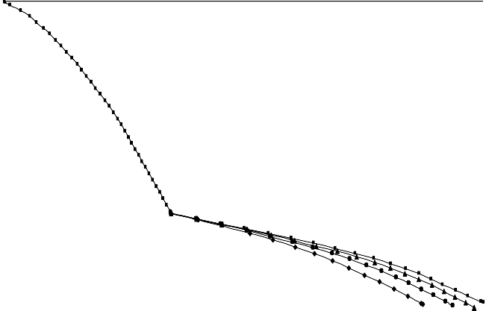
ЧИСЕЛЬНЕ МОДЕЛЮВАННЯ РОБОТИ РОСТВЕРКУ У СКЛАДІ ПАЛЬОВОГО ТА ПІДСИЛЕНОГО ПАЛЯМИ СТРІЧКОВОГО ФУНДАМЕНТУ МІЛКОГО ЗАКЛАДАННЯ
Програма моделювання
14
Група дослі- дів | Довжина та поперечний розмір паль, тип фундаменту | Крок і кількість паль | Відстань між рядами паль
1 | L=9 м, d=0,3 м підсиленний фундамент | 3d, 50 шт | 5d
 |  | 6d, 26 шт
 |  | 9d, 18 шт
 |  | 12d, 14 шт
2 | L=9 м, d=0,3 м новостворений фундамент | 3d, 50 шт | 5d
 |  | 6d, 26 шт
 |  | 9d, 18 шт
 |  | 12d, 14 шт
0
0
500
1000
1500
2000
2500
3000
P, кН
-20
-40
-60
-80
-100
Результати моделювання сумісної роботи існуючого фундаменту та паль при його
підсиленні при різному поздовжньому кроці
-120
-140
S, мм
№ | Тип фундамент у | F_{i}, кН/м | F_{pi}, кН/м | F_{pi}/F_{і} | а_{i}, м | а_{i}/d
1 | підсилений | 1334 | 806.3 | 0.604 | 3.6 | 12
2 |  | 1424 | 735.8 | 0.517 | 2.7 | 9
3 |  | 1489 | 693.0 | 0.465 | 1.8 | 6
4 |  | 1524 | 625.0 | 0.410 | 0.9 | 3
5 | новостворе ний | 2092 | 128 | 0.061 | 3.6 | 12
6 |  | 1969 | 283 | 0.143 | 2.7 | 9
7 |  | 1824 | 464 | 0.255 | 1.8 | 6
8 |  | 1694 | 581 | 0.343 | 0.9 | 3
Графіки залежності осідання – навантаження фундаменту:
І стадія – робота фундаменту до підсилення; ІІ стадія –робота підсиленого палями фундаменту; 1 – крок паль підсилення в поздовжньому напрямку 3d; 2 - крок паль 6d; 3 - крок паль 9d; 4 - крок паль 9d

Slide 7
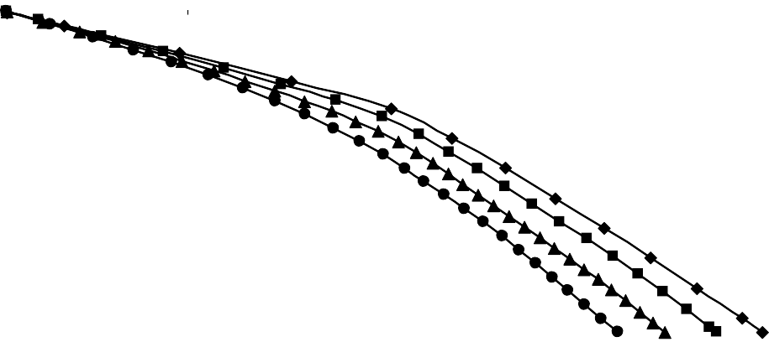
0.00
0
500
1000
1500
2000
2500
15
Р, кН/п.м
-0.02
-0.04
3d 6d 9d 12d
-0.06
-0.08
-0.10
-0.12
S, мм
Графік залежності осідання – навантаження при довжині
паль 9 м та різному кроці в поздовжньому напрямку
0,700
0,600
0,500
0,400
0,300
0,200
0,100
0,000
Частка навантаження, що
сприймає ростверк
l=9 м (1)
l=9 м (2)
3d 6d 9d 12d
Крок паль в поздовжньому напрямку
Залежність частки, що сприймає ростверк (1 – для стрічкового пальового фундаменту, 2 – для підсиленого палями фундаменту),
для певної довжини паль при різному кроці в поздовжньому напрямку

Slide 8
Висновки
16
1. Аналіз попередніх досліджень несучої здатності ростверку у складі пальових фундаментів з низьким ростверком показав, що:
частина зовнішнього навантаження передається ґрунту основи через підошву ростверку;
при зміні кроку і довжини паль частина навантаження, що сприймається ростверком, змінюється;
виконані експериментальні дослідження не висвітлили в повній мірі сумісну роботу ростверку і паль та залежність частки несучої здатності ростверку у складі пальового фундаменту від інженерно-геологічних умов, геометричних характеристик пальового фундаменту, характеру прикладання навантаження;
відсутні дослідження впливу типу паль (утворюються з вийманням чи без виймання грунту) на роботу пальового фундаменту.
Проведені дослідження поки ще недостатні для практичних рекомендацій щодо визначення кількісного співвідношення між сумою несучих
здатностей поодиноких паль і несучою здатністю групи паль з низьким ростверком.
Розроблено маломасштабні моделі пальових фундаментів, які дозволяють моделювати роботу пальового фундаменту, фундаменту мілкого закладання до та після підсилення, враховувати технологію влаштування паль підсилення, а також варіювати довжиною та кроком паль. Складено програму та методику фізичного моделювання роботи новоствореного пальового фундаменту на маломасштабних моделях.
Проведені дослідження на маломасштабних моделях на піщаному ґрунті дозволяють зробити такі висновки:
частка, яку складає несуча здатність ростверку у складі підсиленого фундаменту, перевищує 38% і залежить від довжини і кроку паль та технології їх влаштування;
частка, яку складає несуча здатність ростверку у складі новоствореного пальового фундаменту, перевищує 29% і залежить від довжини і кроку
паль;
для підсилених фундаментів зі збільшенням відносної довжини паль частка, яку складає несуча здатність ростверку, зменшується. Зі збільшенням приведеної довжини паль від 10 до 20 частка, яку складає несуча здатність ростверку, зменшується від 75 до 38%;
зі збільшенням кроку паль уздовж ряду (від 3d до 6d) частка, яку складає несуча здатність ростверку, збільшується;
зі збільшенням відстані між палями в поперечному напрямку (для стрічкових фундаментів) частка, яку складає несуча здатність ростверку, також збільшується;
частка ростверку у несучій здатності підсиленого фундаменту при влаштуванні паль підсилення крізь тіло існуючого фундаменту більша ніж у
випадку застосування виносних паль.
Оскільки відсоток участі ростверку у розподіленні загального навантаження значний, то це означає, що врахування ростверку дасть змогу економити значну частину коштів.
Результати фізичного моделювання роботи підсиленого палями стрічкового фундаменту мілкого закладання та новоствореного пальового фундаменту на маломасштабних моделях свідчать про необхідність та доцільність врахування роботи ростверку.
На основі чисельного моделювання виконано аналіз впливу кроку паль в поздовжньому напрямку на частку навантаження, що сприймає ростверк у складі підсиленого палями стрічкового фундаменту мілкого закладання чи новоствореного пальового фундаменту. Виявлено, що зі збільшенням кроку паль частка навантаження, що сприймає ростверк підсиленого палями фундаменту чи новоствореного пальового, зростає.
Величина частки навантаження, що сприймає ростверк стрічкового пальового фундаменту, менша ніж для підсиленого. У стрічковому пальовому фундаменті ростверк починає сприймати навантаження одночасно з палями, а в підсиленому фундаменті роль ростверку виконує існуючий фундамент, який до підсилення сприймає навантаження, тобто характер розподілення навантаження між палями підсилення і ростверком інший.

